Slide 1
Rizika v udržitelnosti sociálních pedagogů v ZŠ
Lenka Felcmanová

Slide 2

Stav financování sociálních pedagogů v roce 2024
46 % šablony OP JAK
30 % Národní plán obnovy podpora rovných příležitostí
15 % zřizovatel
15 % vlastní zdroje školy

Slide 3
Výhled
Šablony pro základní školy nebudou vypsány ( mínus 46 % dosavadních zdrojů)
Národní plán obnovy končí – počítá se s indexací (protože ale financování sociálního pedagoga není zakotveno ve školském zákoně, nepůjde jej financovat z již schválených prostředků na indexaci – 300 mil.)
(mínus 30 % dosavadních zdrojů)
Základním školám zbyde jen možnost financování ze strany zřizovatele (aktuálně 15 %) a z vlastních zdrojů (aktuálně 15 %) přestože se jedná o jedno z nejefektivnějších opatření předcházení školnímu neúspěchu a předčasných odchodů ze vzdělávání.

Slide 4

Akce
Nezbytné zakotvit financování sociálních pedagogů ve školském zákoně s vazbou na již schválené prostředky:
Financování podpůrných pozic školních psychologů a speciálních pedagogů (rozšíření možnosti využití PHP Maxu na sociální pedagogy)
Indexace (musel by být vytvořen nový „Max“)
Vhodnější je zahrnout do financování podpůrných pozic. Lze podmínit využití prostředků na sociální pedagogy tím, že škola prostředky na podpůrné pozice přednostně použije na školní psychology a speciální pedagogy

Slide 5
Zkušenosti z projektu Signály
Pilotáž využivání metody case managmentu ve školní sociální práci
Kamila Michálková

Slide 6
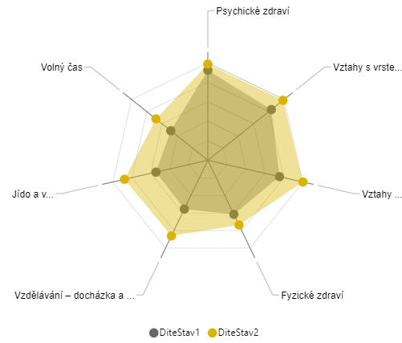
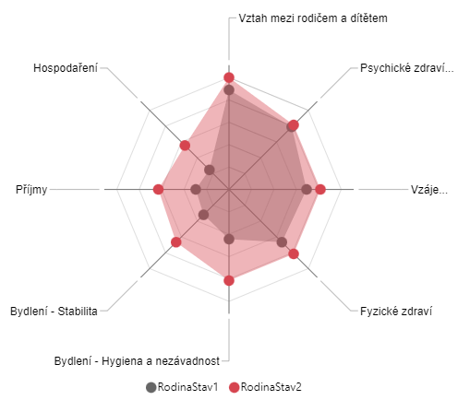

VÝSLEDKY CM (po 6 měsících spolupráce)
Dítě
Rodina

Slide 7

Vzniklá metodická podpora

Slide 8
Kazuistika dětí - LITVÍNOV

Slide 9

Hlavní oblast podpory – absence dětí
RODINA Z AZYLOVÉHO DOMU
Matka samoživitelka a 3 děti
Vyšší absence dětí a pomoc rodině najít bydlení ve městě, kde se nachází škola
CM pomohla rodině najít bydlení ve spolupráci se starostou obce - bydlení bez kauce
CM pomohla najít mamince práci - pomocná síla v kuchyni - maminka je velmi nadšená.
CM tímto pomohla stabilizovat základné potřeby dětí - bydlení, naplnění fyziol. potřeb, finanční jistota.
Rodina nasíťována na SAS, abychom udrželi nastavený standard
Zakázka školy x reálný stav
Podpora case managerky
Jak to dopadlo?

Slide 10
Kazuistika dětí - CHOMUTOV

Slide 11

Hlavní oblast podpory – školní příprava dětí
PSYCHOSOCIÁLNÍ PODPORA MATKY
Úplná rodina
Podpora při přípravě dětí do školy x psychosociální podpora matky
Mamince zajištěno tréninkové pracovní místo v K srdci klíč
Maminka podpořena v rámci začlenění do společnosti
Chlapcům zajištěno doučování v NZDM, vykomunikovány obědy zdarma a proplacení ŠvP z fondu školy (díky projektu PROP NPI)
Díky tréninkovému pracovnímu místu maminka nastoupila do práce
Rodina je stabilizována
Zakázka školy x reálný stav
Podpora case managerky
Jak to dopadlo?

Slide 12
Kazuistika dětí - BRNO

Slide 13
Hlavní oblast podpory – ohrožení vzdělávacím neúspěchem
RODINA Z UKRAJINY
Maminka samoživitelka a synové Dan (14) a Jan (11 )
Dan propadá z pěti předmětů, chybí mu motivace k učení x složitý přechod do české školy, chce se vrátit domů na Ukrajinu a zápasí s ČJ.
Byl zařízen intenzivní kurz ČJ pro obě děti. Podpora maminky v získání nostrifikace a nové práce.
Byla navázána intenzivní spolupráce s třídní paní učitelkou. Děti začaly navštěvovat nízkoprahový klub organizace Ratolest. Mamince se rýsuje nová práce.
Zakázka školy x reálný stav
Podpora case managerky
Jak to dopadlo?

Slide 14
Kazuistika dětí – LYSÁ NAD LABEM

Slide 15

Hlavní oblast podpory – duševní zdraví
SEBEPOŠKOZOVÁNÍ
Rodina se dvěma dětmi (sourozenci – Petra,12 let; Radek, 16 let)
Nedocházka do školy x složitý rozvod, závislost dívky na drogách a prostituce
Dívka se předávkovala, hospitalizace na psychiatrii, vyšetřování policie, OSPOD, soud, diagnostický pobyt
CM rodinu nasíťovala na adiktologii, psychologa, psychiatrii. CM poskytovala matce psychickou podporu.
Prázdniny - dlouhodobá propustka, soud o ústavní výchovu=dívka zůstává doma.
Volný čas jí CM pomohla vyplnit dalšími aktivitami, jednou z nich je malování s místní malířkou. Dívka tvoří velmi pěkné obrazy a pomalu začíná mluvit o svých problémech.
Zakázka školy x reálný stav
Podpora case managerky
Jak to dopadlo?

Slide 16
Děkujeme za pozornost
Lenka Felcmanová
Kamila Michálková
Societyforall.cz

